Slide 1
导言 概率论回顾

Slide 2
一、随机现象、随机试验和随机事件
1.统计规律性、随机现象、随机试验
统计规律性
确定性现象
有一类现象，在一定条件下必然发生。这类现象称为确定性现象。
不确定现象
有一类现象，在一定条件下不一定发生。这类现象称为不确定性现象
统计规律性
在一定条件下，不确定现象可能出现，可能不出现，但在大量的重复试验中,它按照一定的规律分布。这种在大量重复试验或观察中所显现出的固有规律性，称为统计规律。

Slide 3
B．随机现象
在个别试验中其结果显出不确定性，但大量重复试验中其结果又具有统计规律性的现象，称为随机现象。
C．随机试验
⑴在相同条件下试验可以重复进行。
⑵每次试验的结果具有多种可能性，而且在试验之前可以明确试验的所有可能结果。
⑶在每次试验之前不能准确地预言该次试验将出现哪一种结果。
一般用E表示随机试验

Slide 4
2. 随机事件
样本空间、样本点
样本空间 将随机试验的所有可能结果组成的集合称为的样本空间，记为 Ω
样本点 样本空间中的元素，即试验E的每个结果，称为样本点。
B.随机事件、基本事件
随机事件 随机试验E的样本空间Ω的子集称为随机事件，简称为事件。
基本事件 由一个样本点组成的单点集，称为基本事件。
必然事件 在每次试验中它总是发生，称它为必然事件。
不可能事件 在每次试验中都不会发生，称之为不可能事件。

Slide 5
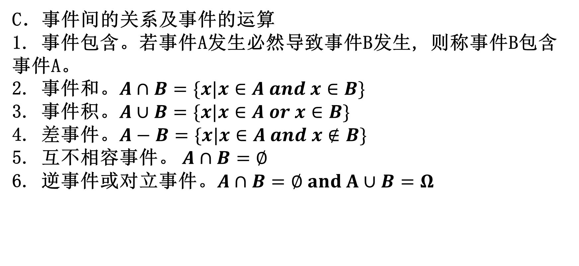
C．事件间的关系及事件的运算
1. 事件包含。若事件A发生必然导致事件B发生, 则称事件B包含事件A。
2. 事件和。$A∩B=\{x|x∈A and x∈B\}$
3. 事件积。$A∪B=\{x|x∈A or x∈B\}$
4. 差事件。$A−B=\{x|x∈A and x∉B\}$
5. 互不相容事件。 $A∩B=∅$
6. 逆事件或对立事件。$A∩B=∅ and A∪B=Ω$

Slide 6
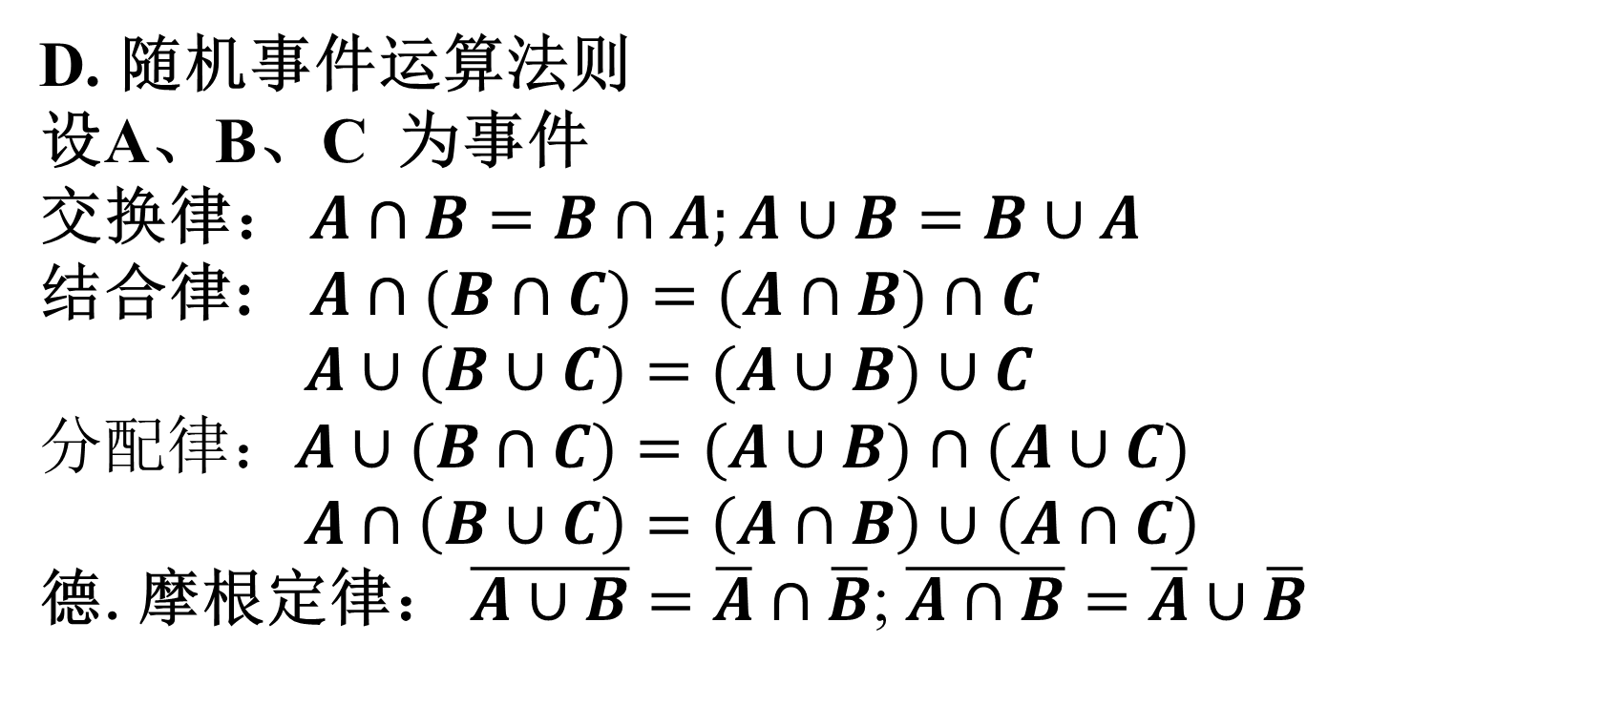
随机事件运算法则
设A、B、C 为事件
交换律： $A∩B=B∩A;A∪B=B∪A$
结合律: $A∩(B∩C)=(A∩B)∩C$
$$A∪(B∪C)=(A∪B)∪C$$
分配律：$A∪(B∩C)=(A∪B)∩(A∪C)$
$$A∩\left(B∪C\right)=\left(A∩B\right)∪\left(A∩C\right)$$
德.摩根定律： $\overline{A∪B}=\overline{A}∩\overline{B}$; $\overline{A∩B}=\overline{A}∪\overline{B}$

Slide 7
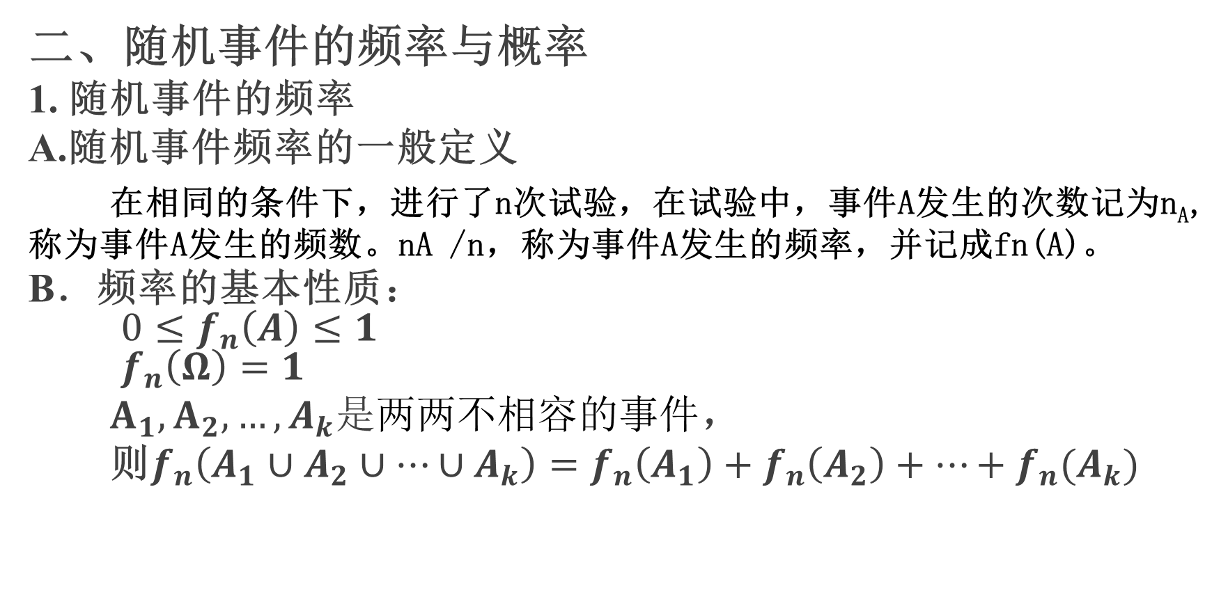
二、随机事件的频率与概率
1. 随机事件的频率
A.随机事件频率的一般定义
在相同的条件下，进行了n次试验，在试验中，事件A发生的次数记为n_{A},称为事件A发生的频数。nA /n，称为事件A发生的频率，并记成fn(A)。
B．频率的基本性质：
$$0≤f_{n}\left(A\right)≤1$$
$$f_{n}\left(Ω\right)=1$$
$A_{1},A_{2},…,A_{k}是\text{两两不相容的事件}$，
则$f_{n}\left(A_{1}∪A_{2}∪…∪A_{k}\right)=f_{n}\left(A_{1}\right)+f_{n}\left(A_{2}\right)+…+f_{n}(A_{k})$

Slide 8
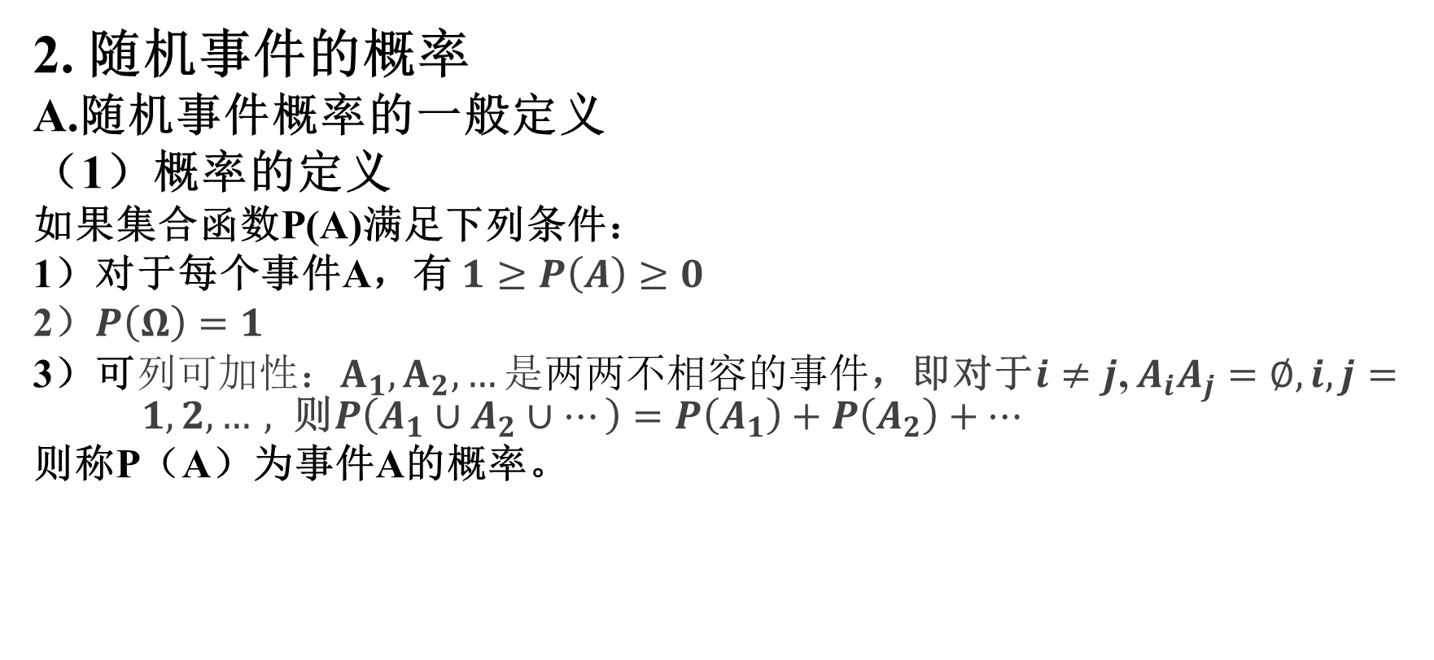
2. 随机事件的概率
A.随机事件概率的一般定义
（1）概率的定义
如果集合函数P(A)满足下列条件：
1）对于每个事件A，有 $1≥P\left(A\right)≥0$
2）$P\left(Ω\right)=1$
3）可$列可加性：A_{1},A_{2},…是\text{两两不相容的事件}$，即对于$i≠j$, $A_{i}A_{j}=∅,i,j=1,2,…,$ 则$P\left(A_{1}∪A_{2}∪…\right)=P\left(A_{1}\right)+P\left(A_{2}\right)+…$
则称P（A）为事件A的概率。

Slide 9
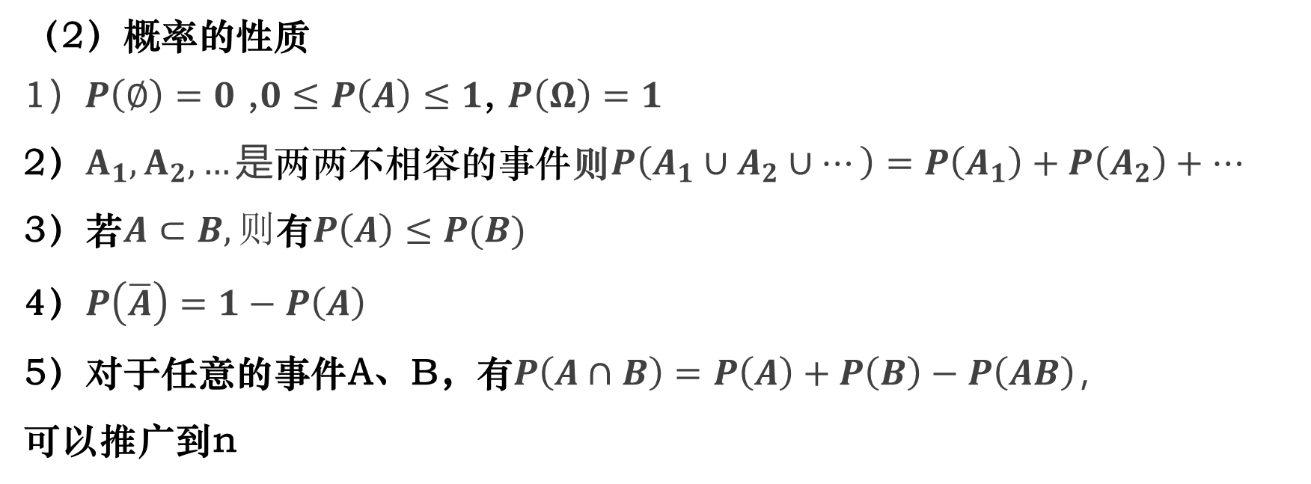
（2）概率的性质
1$）P\left(∅\right)=0$ ,$0≤P\left(A\right)≤1$, $P\left(Ω\right)=1$
2）$A_{1},A_{2},…是\text{两两不相容的事件}$则$P\left(A_{1}∪A_{2}∪…\right)=P\left(A_{1}\right)+P\left(A_{2}\right)+…$
3）若$A⊂B,则$有$P\left(A\right)≤P(B)$
4）$P\left(\overline{A}\right)=1−P\left(A\right)$
5）对于任意的事件A、B，有$P\left(A∩B\right)=P\left(A\right)+P\left(B\right)−P\left(AB\right)，$
可以推广到n

Slide 10
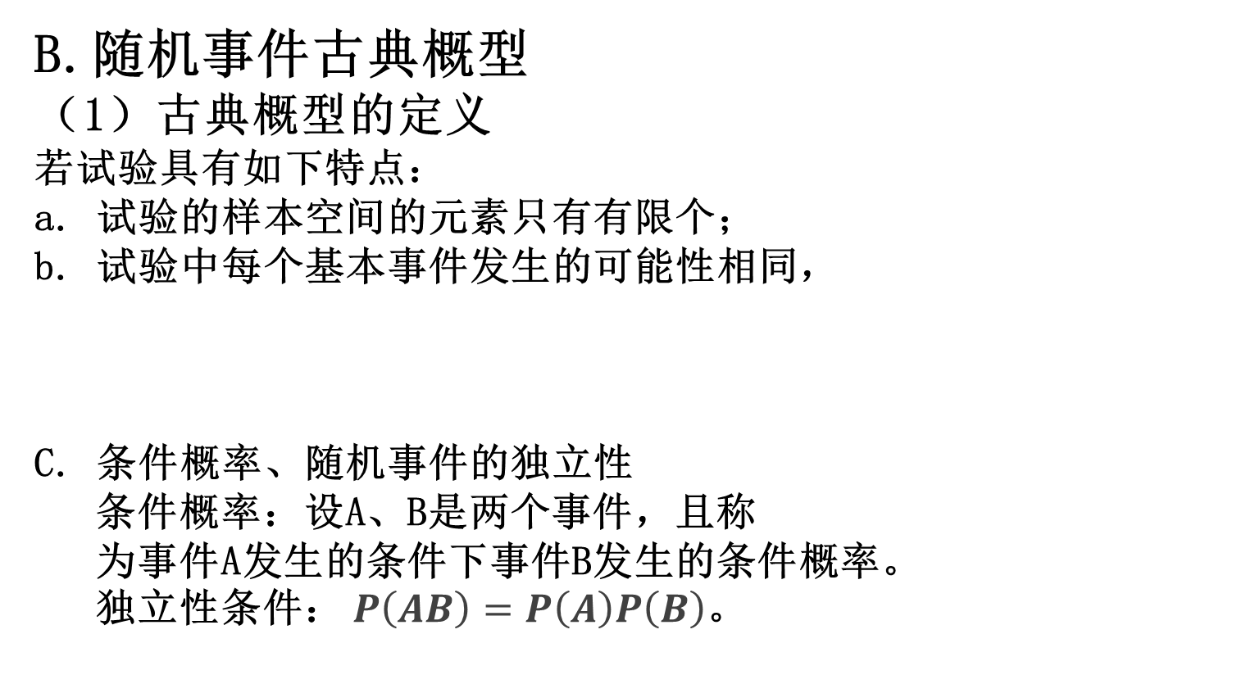
B.随机事件古典概型
（1）古典概型的定义
若试验具有如下特点：
a. 试验的样本空间的元素只有有限个；
b. 试验中每个基本事件发生的可能性相同，
C. 条件概率、随机事件的独立性
条件概率：设A、B是两个事件，且称
为事件A发生的条件下事件B发生的条件概率。
独立性条件： $P\left(AB\right)=P\left(A\right)P\left(B\right)$。

Slide 11


D．全概率公式、贝叶斯（Bayes）公式
（1）全概率公式
（2）贝叶斯（Bayes）公式

Slide 12
三、 随机变量
1．随机变量的定义：如果对于每一个 ,有一个实数
与之对应,这样就得到一个定义在Ω上的单实值函数
称它为随机变量。
2．分布函数：设X是一个随机变量，x是任意实数，函数
称为X的分布函数。

Slide 13
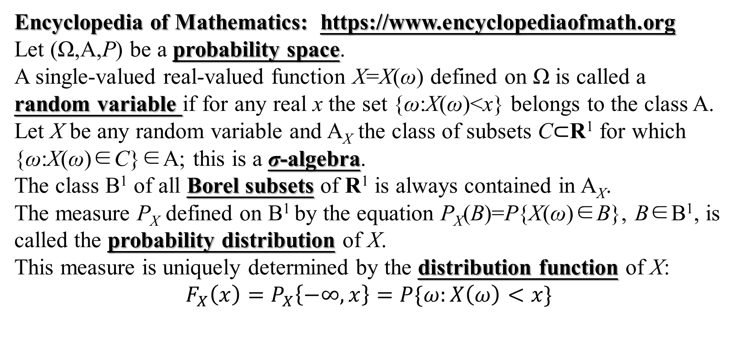
Encyclopedia of Mathematics: https://www.encyclopediaofmath.org
Let (Ω,A,P) be a probability space.
A single-valued real-valued function X=X(ω) defined on Ω is called a random variable if for any real x the set {ω:X(ω)<x} belongs to the class A.
Let X be any random variable and A_{X} the class of subsets C⊂R¹ for which {ω:X(ω)∈C}∈A; this is a σ-algebra.
The class B¹ of all Borel subsets of R¹ is always contained in A_{X}.
The measure P_{X} defined on B¹ by the equation P_{X}(B)=P{X(ω)∈B}, B∈B¹, is called the probability distribution of X.
This measure is uniquely determined by the distribution function of X:
$$F_{X}\left(x\right)=P_{X}\left\{−∞,x\right\}=P\{ω:X\left(ω\right)<x\}$$

Slide 14
3．离散型随机变量、连续型随机变量
A．离散型随机变量
设随机变量X所有可能的取值为
X取各个可能值的概率 ,即事件
的概率，为
上式为离散型随机变量X的概率分布或分布律

Slide 15
B. 连续型随机变量
对于随机变量X的分布函数 F(x），
若存在非负函数f（x），使对于任意实数x，有
则称X为连续型随机变量，
其中函数f（x）称为X的概率密度函数，
简称为概率密度。
C. 均匀分布、正态随机变量

Slide 16
4． 二维随机变量
A．联合分布函数
设E是一个随机试验，它的样本空间是
Ω
设X和Y是定义在Ω上的随机变量，由它们构成的一
个向量(X,Y)，叫做二维随机向量或二维随机变量。
设(X,Y)是二维随机变量，对于任意实数(x,y)，
二元函数
称为二维随机变量(X,Y)的分布函数，
或称为随机变量X和Y的联合分布函数。

Slide 17
（1）二维离散型的随机变量
如果二维随机变量(X,Y)所有可能取的值是有限
个或可数无限个，则称(X,Y)是离散型的随机变量。
如果存在非负的二元函数f(x,y)使对于任意x和y
有
则称(X,Y)是二维连续型随机变量，
函数f(x,y)联合概率密度，
或称为随机变量X和Y的联合概率密度。

Slide 18
B． 边际分布
由(X,Y)的联合分布函数F(x,y)确定：
连续型随机变量的边际分布：
离散型随机变量的边际分布：

Slide 19
C. 条件分布、随机变量的独立性
（一）条件分布
（1）离散型
(X,Y)是二维离散型随机变量，对于固定的j，若
为在Y=y_{i}条件下随机变量Y的条件分布律

Slide 20
同样对于固定的i，若
，则
为在X=x_{i}条件下随机变量Y的条件分布律
(2)连续型
设(X,Y)的分布函数为F(x,y)，概率密度为f(x,y)。

Slide 21
若在点(x,y)处f(x,y)连续, 边际概率密度f _{Y} (y)连续，且
则称
为在条件Y=y下X的条件分布函数。
为Y=y条件下X的条件概率密度。

Slide 22
若边际概率密度f_{x}(x)连续，且
则
为在条件X=x下Y的条件分布函数；
为X=x下Y的条件概率密度。

Slide 23
（二） 随机变量的相互独立性
设 F(x,y)及F_{x}(x), F_{y}(y)分别是二维随机变量(X,Y)的分布函数及边际分布函数。
若对所有x,y，
则称随机变量X和Y是相互独立的
四、 随机变量的数字特征
随机变量常用的数字特征有：数学期望，方差，相关系数。

Slide 24
四、 随机变量的数字特征
随机变量常用的数字特征有：数学期望，方差，相关系数。
1.数学期望
A．定义
(1) 离散型随机变量的数学期望
设 离散型随机变量X的分布律为
若级数
绝对收敛，则称级数为随机变量X的数学期望
记为，

Slide 25
（2）连续型随机变量的数学期望
设 连续型随机变量X的概率密度函数为 f(x)
若积分
绝对收敛
则称积分
的值为随机变量X的数学期望

Slide 26
期望的性质及其应用
（1）期望的性质
设X,Y的数学期望存在，C为常数，则：
a)
b)
c)
d) 若X,Y相互独立，则
（2） 数学期望在经济中的应用

Slide 27
C. 条件期望
（1）定义
我们在前面已经定义在条件X=x下，随机变量Y的条件概率密度函数
引入条件数学期望的定义：
若
存在,称E(Y|x)为X=x条件下Y的条件期望，E(X|y)为Y=y条件下，X的条件数学期望。

Slide 28
(2)离散型随机变量的条件期望
若(x,y)为离散型随机变量则条件期望分别由下式给出：

Slide 29
2. 方差
A．定义
方差是刻画一个随机变量偏离它的均值大小的一个量。在经济研究中常常把它作为衡量一个经济行为风险大小的标准。
方差记为 DX 或 Var(x)
记
则
称
为标准差或均方差。

Slide 30
B．方差的性质
a）
b)
c）设X,Y相互独立，则
d）DX=0的充要条件是X以概率1取常数C，即

Slide 31
C．契比雪夫不等式
设随机变量X具有限的数学期望，EX =μ ,
和方差DX=σ² , 则对任意的正数ε
不等式
成立。
这一不等式称为契比雪夫不等式(chebyshev)。

Slide 32
D． 随机变量的变异系数
如果EX≠0，定义函数
为随机变量X的变异系数。

Slide 33
E．几种主要随机变量的分布及其数字特征
(1) 两点分布
(2) 二项分布
称X为服从参数为n,p的二项分布。

Slide 34
(3) Poisson分布
(4) 正态分布和对数正态
若随机变量X的概率密度函数为：

Slide 35
若随机变量的概率密度为
则称X服从对数正态分布。

Slide 36





(5) Γ分布和指数分布
伽玛分布（Gamma Distribution）是统计学的一种连续概率函数，是概率统计中一种非常重要的分布。“指数分布”和“χ2分布”都是伽马分布的特例
指数分布

Slide 37
3． 协方差及相关系数
A．协方差及相关系数的定义
设X,Y为两个随机变量它们之间的相互关系用它们
之间的相关系数来描述
称为随机变量X,Y的协方差，记为:
称为随机变量X,Y的相关系数。

Slide 38
B． 协方差的性质
C. 相关系数性质
(1)
(2)
的充要条件是，存在常数a,b使
即
当
时，X与Y之间以概率1存在线性关系。

Slide 39
4. 随机变量的矩
A. k阶原点矩定义
设 X和Y是随机变量，若
存在，称它为X的k阶原点矩。
B. k阶中心矩
若
存在，则称它为X的k阶中心矩。

Slide 40
C. k+L阶混合矩
若
存在，称它为X和Y的k+L阶混合矩。
D. k+L阶混合中心矩
若
存在，称它为X和Y的k+L阶混合中心矩。

Slide 41
n维随机变量的协方差矩阵
设n维随机变量（X₁ X₂ …X_{n}）的二阶混合中心矩
都存在，则称矩阵为n维随机变量（X1 ,X2 … Xn）
的协方差矩阵。
因而上述矩阵是一个对称矩阵,一般假定C为正定的。

Slide 42
五、n维正态变量具有以下三条重要性质(证明略）
1. n维随机变量（X₁ X₂…X_{n}）服从n维正态分布的充要条件是X₁ X₂ …X_{n}的任意的线性组合
服从一维正态分布。
2. 若（X_{1 ,}X₂ ,…,X_{n}）服从n维正态分布
设 Y₁,Y₂ ,…,Y_{k}是X_{j}(j=1,2,…n)的线性函数，则 Y_{1 ,} Y_{2,}…,Y_{k}也服从多维正态分布。这一性质称为正态变量的线性变换不变性
设（X ₁ ,X _{2,}…,X _{n}）服从n维正态分布，则
“X₁, X _{2,} …,X _{n}相互独立” 与 “X _{1,} X _{2,} …,X _{n} 两两不相关”是等价的

Slide 43
六．大数定律、中心极限定理
1．大数定律
设X₁ X₂ …X_{n},…., 是相互独立，且具有相同分布的随机变量。
数学期望为
方差为
前n个随机变量的算术平均值记为
则对任意的 ε>0，有
称该随机序列服从大数定律。
它在理论上表明了当试验次数很大,以频率代替概率的合理性。

Slide 44
2．中心极限定理
定理 设随机变量X₁ ,X₂ ,… , X_{n} … ,相互独立，且
服从同一分布，并具有有限的数学期望和方差：
则对一切实数
都有

Slide 45
小结
本章简要地介绍了概率论的基本概念、基本定理和公式。主要内容包括：
一、随机现象、随即试验、样本空间、随机事件及其关系，随机事件的运算法则，事件的概率与频率，古典概型，乘法公式、全概公式和逆概公式，随机事件的独立性。
二、在介绍以上基本内容之后，本章还介绍了一维随机变量，二维随机变量以及它们的分布函数，还分别介绍了离散型随机变量与连续型随机变量，条件分布，边际分布和随机变量的独立性。

Slide 46
三、这一章的第三部分介绍的内容为随机变量的数字特征。主要内容有：随机变量的数学期望、条件数学期望及它们的性质，随机变量的方差及其性质。在这同时还介绍了随机变量的数字特征和变异系数，切比雪夫不等式等。
四、本章第四部分内容包括随机变量的协方差、相关系数、随机变量各阶矩概念及其随机向量的矩阵表示方法。
五、这一章最后介绍了n维正态分布随机向量的性质、大数定律以及随机事件发生的频率与概率之间的关系，中心极限定理。

Slide 47
要 点
1. 随机事件、随机事件的概率
2. 条件概率、全概率公式、贝叶斯公式
3. 随机变量及其分布，多维随机变量及其分布，条件分布
4. 随机变量的数字特征——期望和方差、协方差、相关系数
5. 条件期望、切比雪夫不等式
6. 多元正态分布随机变量的性质
7. 大数定律及中心极限定理
8. 随机变量矩的概念

